Slide 1
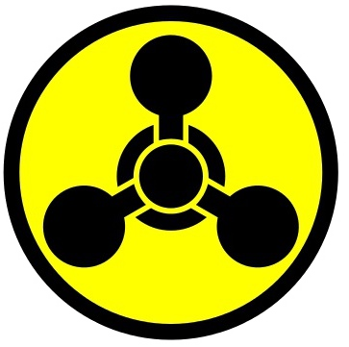
ХІМІЧНА ЗБРОЯ, ОСновні характеристики.
Черкаська медична академія
Перша долікарська допомога при ураженні хімічною зброєю

Slide 2
Мета: Розглянути бойові токсичні хімічні речовини, їх характеристику, вплив на організм людини, прийоми надання першої долікарської допомоги при ураженні хімічною зброєю

Slide 3
1. Хімічна зброя, її характеристики. 2. Білий фосфор. 3. Хлор. 4. Аміак. 5. Зарин. 6. Синильна кислота. 7. Фосген. 8. Порядок дій населення при отриманні сигналу «Хімічна тривога!»
ПЛАН

Slide 4
Хімічна зброя — вид зброї масового ураження, дія якої заснована на токсичних властивостях хімічних речовин. Визначальними складовими хімічної зброї, є так звані бойові отруйні речовини, носії хімікатів (найчастіше — хімічні снаряди), а також відповідні прилади і пристрої керування, які використовуються для доправлення хімічної зброї до цілі

Slide 5
Бойові властивості хімічної зброї:
– висока токсичність отруйних речовин і токсинів, що спричиняє тяжкі та смертельні ураження; – здатність отруйних речовин і токсинів проникати у приміщення, споруди, сховища та уражувати в них все живе; – тривала вражаюча дія отруйних речовин, які можуть довго зберігати свої якості у повітрі, на місцевості

Slide 6
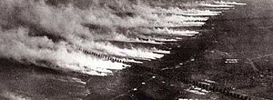
Хімічна зброя вперше почала застосовуватися під час Першої світової війни. Тоді військове використання хімічних речовин, таких як хлорин, фосген, гірчичний газ призвели до великих страждань та десятків тисяч смертей.

Slide 7
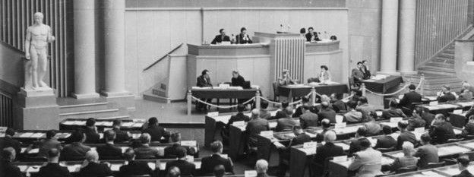
17 червня 1925 року у Женеві був прийнятий Протокол про заборону застосування на війні задушливих, отруйних або інших подібних газів та бактеріологічних засобів

Slide 8
13 січня 1993 року була прийнята Конвенція про заборону розробки, виробництва, накопичення, застосування хімічної зброї та про її знищення.
Але чи дотримуються держави − учасниці даних положень вище зазначених Конвенцій?
21 березня 2022р. російські війська скинули на Краматорськ заборонені фосфорні бомби, 11 квітня 2022р. вони ж використали проти українських військових та цивільних осіб в місті Маріуполь отруйну речовину невідомого походження, яку скинули з ворожого безпілотного літального апарату.

Slide 9
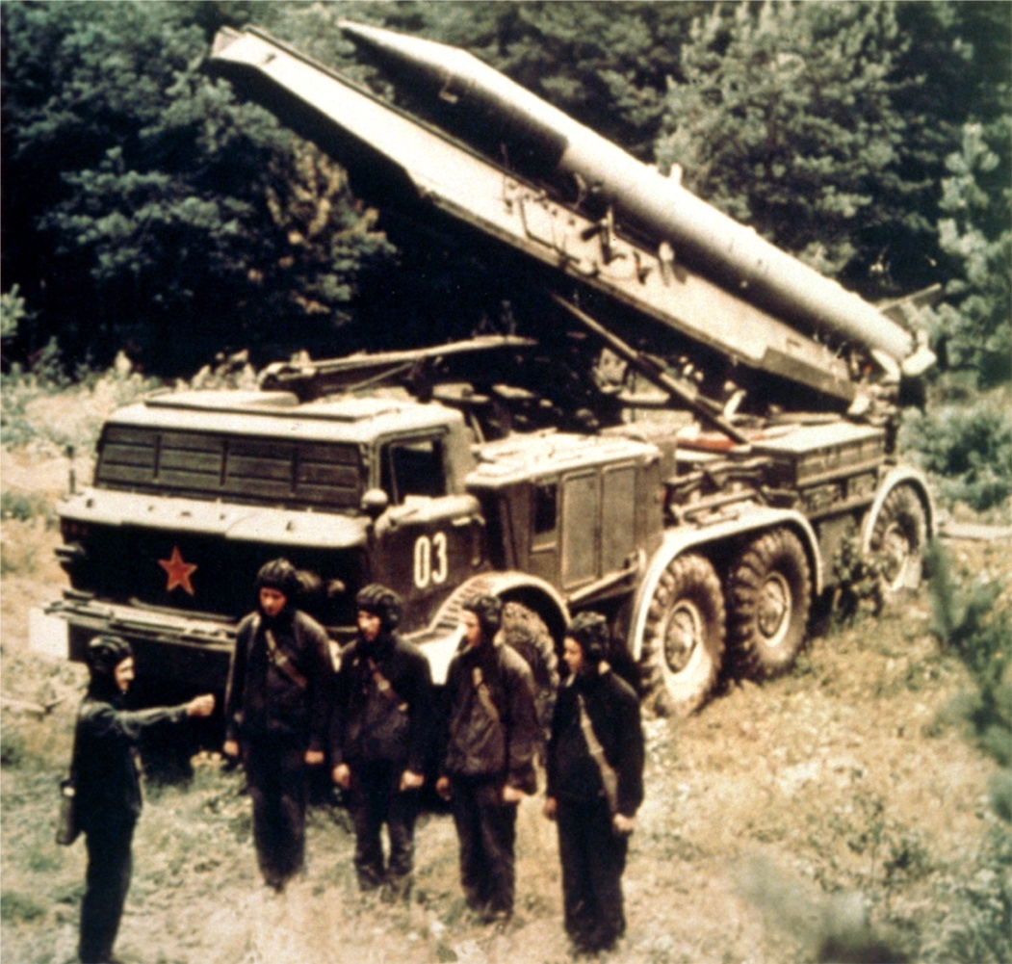
Хімічна зброя – це зброя масового ураження, дія якої заснована на використанні отруйних речовин.
Отруйні речовини (ОР) – це токсичні хімічні сполуки, які мають визначені фізичні і хімічні властивості, що уможливлюють їхнє бойове застосування з метою ураження живої сили, зараження місцевості, озброєння і військової техніки.

Slide 10
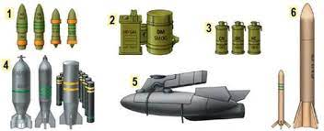
Способи розповсюженя ОР: аерозольний, аеродинамічний, димовий, вибуховий.
Засоби доставки ОР:
1 — артилерійські хімічні снаряди; 2 — хімічні фугаси; 3 — ручні хімічні гранати; 4 — авіаційні бомби; 5 — виливний авіаційний пристрій;
6 — ракети

Slide 11
ОР заражають повітря, одяг, техніку й місцевість, споруди, воду та продукти харчування.
ОР потрапляють в організм людини через органи дихання (інгаляційним шляхом), шкірні покриви та слизові оболонки (через поверхні ран і опіків всмоктуються в кров і поширюються в організмі), шлунково-кишковий тракт (у разі вживання заражених продуктів і води)

Slide 12
Фізіологічна класифікація ОР:
задушливої дії (фосген, дифосген, хлор);
шкірно-наривної дії (іприт, люїзит);
загальноотруйної дії (арсин, синильна кислота, хлороціан);
нервово-паралітичної дії (зарин, зоман, VX);
подразнювальної дії (адамсит);
психохімічної дії (ЛСД)
За токсичністю (тяжкістю ураження) сучасні ОР поділяють на смертельні й ті, що тимчасово виводять з ладу.

Slide 13
За швидкістю дії ОР поділяють на:
швидкодіючі отруйні речовини, які немають періоду прихованої дії і основна симптоматика ураження якими виникає протягом першої години після дії отруйної речовини;
отруйні речовини сповільненої дії, які мають період прихованої дії понад годину

Slide 14
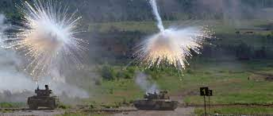
БІЛИЙ ФОСФОР
займається/спалахує при контакті з повітрям;
горить жовтим полум’ям і виділяє отруйний густий білий дим;
має запах часнику;
спричиняє болючі хімічні опіки.
Перша допомога: зовнішнє використання розчину соди для нейтралізації фосфорних кислот та механічне видалення часток фосфору.
22 березня 2022р російські військові скинули фосфорні бомби поблизу Києва

Slide 15
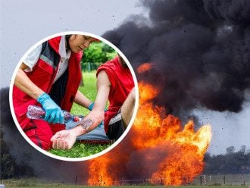
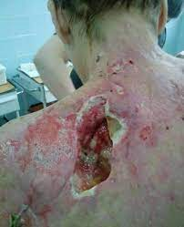
!Як діяти:
викликати бригаду швидкої допомоги;
якомога швидше зняти весь уражений одяг, щоб запобігти ушкодженням шкіри ;
зупинити горіння, зануривши шкіру чи одяг у холодну воду;
усунути видимі частки фосфору (бажано під водою) негострим предметом (руків’ям ножа тощо) або пінцетом.
Рани від ураження білим фосфором

Slide 16
УВАГА!
! Не торкайтеся фосфору пальцями. Занурте знятий фосфор або одяг з фосфором у воду або дозвольте вигоріти у підходящому місці.
! Закрийте фосфорні опіки вологою пов’язкою та зволожуйте її розчином соди/фізрозчином, щоб запобігти повторному загоранню .
! В жодному разі не використовуйте вату і перекис водню. Коли перекис розпадається, утворюється вода та кисень. Кисень викликає загоряння фосфору.
! Дайте випити потерпілому знеболюючого, заспокійливого, води.
Лікувати поранених фосфорними боєприпасами має медичний персонал!

Slide 17
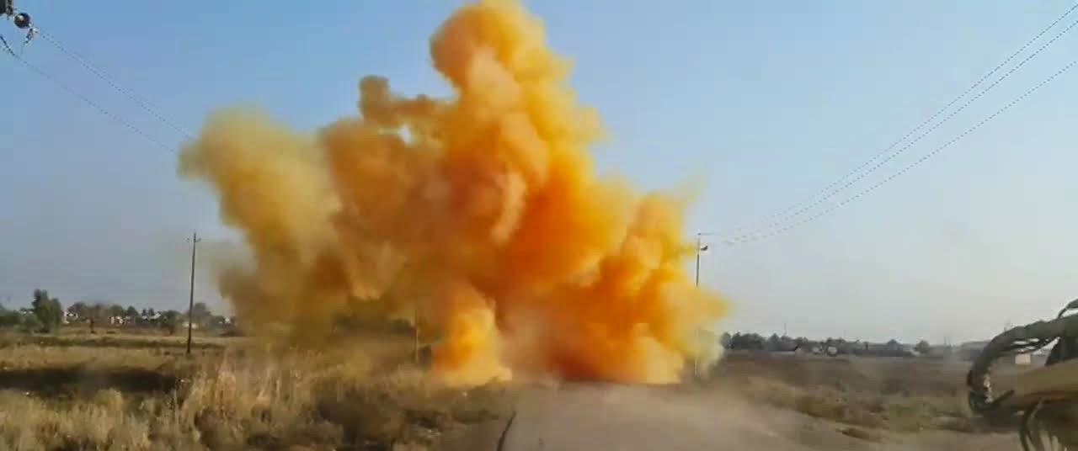
ХЛОР
зеленувато-жовтий газ з різким запахом, у 2,5 рази важчий за повітря тому накопичується в низинах, підвалах;
під час випаровування в повітря рідкий хлор утворює з водяним паром білий туман;
становить особливу небезпеку для очей і органів дихання.
Симптоми отруєння: різкий біль за грудиною, сухий кашель, блювання, задуха, порушення координації рухів, сльозотеча
Cl2

Slide 18
!Як діяти:
Cлухайте вказівки влади, ДСНС!
Виходити із забрудненого району перпендикулярно напрямку руху вітру.
Покинути квартиру (будинок), виключити при цьому всі газові таелектричні прилади, взяти документи та гроші.
Якщо неможливо покинути квартиру (будинок), треба негайно провести її герметизацію (заклеїти вікна, вентиляційні отвори, щілини у дверях).
Вдягнути засоби індивідуального захисту: протигаз з відповідною коробкою, респіратори ватно-марлевіу пов’язку, змочену 2% розчином соди.

Slide 19
!При ураженні:
Вивести постраждалого із зони дії отруйної речовини.
Викликати бригаду швидкої допомоги.
Забезпечити доступ чистого повітря.
Зняти забруднений одяг і теплою водою обмити контактуючі ділянки шкіри.
У разі пошкодження очей, промити їх великою кількістю води або 2% розчином соди.
Прополоскати ротову порожнину та ніс содовими розчинами для мінімізації ушкодження слизових оболонок, зробити інгаляцію з додаванням соди

Slide 20
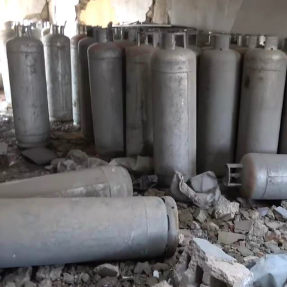
АМІАК
у 2 рази легший від повітря, тому підіймається на верхні поверхи;
становить особливу небезпеку для очей.
Симптоми отруєння схожі на застуду: біль у грудях, закладеність носа і набряклість пазух, сильний кашель і задуха; різь в очах; порушення частоти пульсу; почервоніння шкіри; подразнення слизових оболонок та шкіри.
Антидот - атропін
NH3

Slide 21
!Як діяти:
Cлухайте вказівки влади, ДСНС.
При появі в приміщенні специфічного запаху вдягніть пов’язку змочену 5% розчином оцтової, лимонної або соляної кислоти.
Щільно закрийте вікна і двері, закрийте віконні та дверні пройми тканиною, змоченою слабким розчином лимонної кислоти або оцту.
При евакуації виходити із зони зараження необхідно перпендикулярно до напрямку вітру

Slide 22
!При ураженні:
Викликати бригаду швидкої допомоги.
Якомога швидше прополоскати рот, горло і ніс водою або 5%-им розчином оцтової, лимонної або соляної кислоти.
Промити водою очі.
Дати випити потерпілому води. Якщо аміак потрапив в шлунок - промити його сольовим розчином.
Промити всі уражені ділянки шкіри великим об’ємом води. При ураженнях шкіри зробити примочки з 5%-го розчину оцтової, лимонної або соляної кислоти. Використовувати лише натуральну тканину!
Змінити одяг.
Дати потерпілому подихати парою лимонної або оцтової кислоти (при цьому потрібно мовчати). При набряках допоможуть зігріваючі компреси.
Закапати очі краплями «Дикаїн», надіти сонцезахисні окуляри.

Slide 23
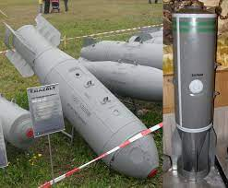
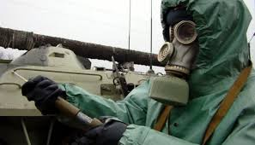
ЗАРИН
важчий за повітря;
чистий зарин - газ без кольору і запаху (може відчуватися слабкий запах фруктів), змішується з водою та їжею.
Симптоми отруєння: виділення з носа, посилене слиновиділення, задуха, звуження зіниць, нудота.
Антидоти - атропін, пралідоксім, діпіроксім, діазепам

Slide 24
!Як діяти:
Якщо атака сталася зовні будинку - закрийте та заблокуйте всі вікна та двері, вимкніть системи кондиціонування, закрийте вентиляційні отвори,
намагайтеся перебувати в найвищій точці будівлі.
Якщо газ розпилено всередині будинку - вийдіть на свіже повітря, знайдіть безпечне місце.
Щойно будете в безпечному місці, зніміть одяг, покладіть його у пакет і зберігайте подалі від людей і тварин.
Помийте себе та домашніх тварин із великою кількістю води та мила. Зверніть особливу увагу на руки й обличчя, протріть повіки, вії, вуха.

Slide 25
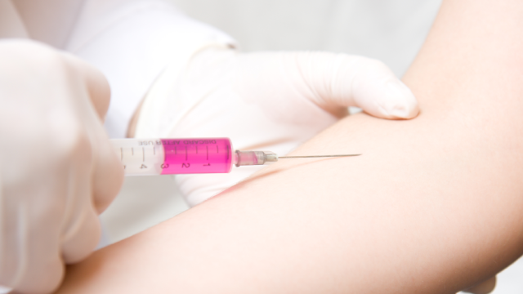
!При ураженні:
Якщо очі подразнені та болять, промийте їх водою протягом 10-15 хв. Якщо зарін потрапив в шлунок - потрібно його промити і випити води.
При важкому ураженні - викликати бригаду швидкої допомоги.
Дозування атропіну під час ураження легкого ступеня: по 1 мл 3-4 рази на добу; середнього ступеня – по 2-4 мл, повторюючи введення кожні 20-30 хв по 1-2 мл до покращення стану або появи симптомів атропінізації (розширення зіниць, сухість та почервоніння шкіри, пригнічення секреції слини, тахікардія). важкого ступеня по 4-6 мл, повторюючи кожні 3-8 хв по 1-2 мл до припинення судом або появи симптомів атропінізації
Ін’єкція атропіну робиться або під
шкіру, або у м’яз
Робити ін’єкції може тільки медичний персонал !

Slide 26
СИНИЛЬНА КИСЛОТА
безбарвна прозора легкорухлива рідина із запахом гіркого мигдалю (при малих концентраціях);
основними шляхом проникнення пари синильної кислоти в організм є інгаляційний та пероральний;
блокує ферментативну активність, у зв'язку з цим настає кисневе голодування.
Симптоми отруєння: нудота, блювання, пронос, дихання потерпілого нагадує запах горілого мигдалю, порушення серцевого ритму, кисневе голодування, порушення дихання, головний біль, запаморочення, першіння у горлі, біль у грудній клітці, тахікардія та слабкий пульс.
Антидоти: глюкоза, цукор, натрій нітрит, натрій тіосульфат, 4-метиламінофенол, 4-етиламінофенол (антиціан), метиленовий синій.
НCN

Slide 27
!При ураженні:
при харчовому отруєнні за умови, що потерпілий у свідомості необхідно викликати штучне блювання. Промити кишечник поставивши клізму з 1% розчином калію перманганату або з 1% розчином перекису водню;
якщо спостерігається легке нездужання – дайте потерпілому сорбент (активоване вугілля, ентеросгель) чи проносне;
якщо потерпілий непритомний - негайно покладіть його набік, така поза має запобігти можливому попаданню блювотних мас в дихальні шляхи;
при втраті свідомості – намагайтеся повернути людину до тями, дозволяється застосовувати нашатирний спирт, масажувати мочки вух.

Slide 28
ФОСГЕН
газ без кольору, в 3,5 рази важчий за повітря, увеликих кількостях має специфічний запах гнилого сіна, осідає на нижніх поверхнях;
основним шляхом проникнення фосгену в організм є інгаляційний;
викликає в організмі кисневе голодування;
у великих концентраціях, які мають місце при викиді газу в атмосферу, отруєння відбувається практично миттєво, вражаючи велику кількість людей;
у випадках високих концентрацій вплив проявляється швидко, практично за кілька хвилин настає параліч дихання, що приводить до летального результату.
Симптоми повільного отруєння: нудота, слабкість, сухий кашель, посиніння шкірних покривів і слизових оболонок.
Антидот - специфічні антидоти відсутні

Slide 29
!Як діяти:
слухайте вказівки влади, ДСНС;
визначити осередок ураження та запобігти його повторному повторенню (вивести потерпілого в безпечну зону;
дайте потерпілому мінімальне тепло та спокій;
викликайте швидку допомогу, оператору назвіть симптоми отруєння.
!При ураженні:
за можливості дайте кисень, промийте очі теплою водою;
за потрапілим слід спостерігати 48 годин, адже протягом цього часу може розвинутися токсичний набряк легень

Slide 30
Що треба зробити, якщо існує загроза хімічного зараження?
Підготуйте запас марлі, рушників, перев’язувальних матеріалів.
Підготуйте запас масок, ватно-марлевих пов’язок, респіратор, протигаз, змінний одяг, рукавички, окуляри. Ідеально, якщо є плащ-дощовик з клейонки і гумові чоботи.
Тримайте вдома запас 2%-го розчину соди, 5%-го розчину оцтової, лимонної або соляної кислот, краплі для очей «Дикаїн». Якщо є можливість − лікарські препарати: атропін, діазепам, глюкоза, цукор, натрій нітрит, натрій тіосульфат, 4-метиламінофенол, 4-етиламінофенол (антиціан), метиленовий синій.
Придбайте або зробіть самостійно ноші.
Зробіть запас води, їжі

Slide 31
Як розпізнати хімічну атаку?
Сигнал хімічної атаки (один короткий і один довгий гудок).
Сповіщення по телебаченню, по радіо, по іншим ЗМІ, що відбулася хімічна атака.
Обстріл (глухі вибухи, без серйозних руйнувань).
Масова швидка загибель дрібних тварин, птахів, комах.
Масовий вияв у людей симптомів ураження фосфоро-органічними, тобто нервово-паралітичними, речовинами

Slide 32
Як захиститися від дії отруйних речовин?
Знайдіть укриття.
В ідеалі - це спеціалізоване бомбосховище, яке має системи фільтрації, або станція метро, адже вони досить непогано ізольовані від зовнішнього середовища.
Ефективним сховищем може стати ваша квартира. Особливо, якщо вона оснащена металопластиковими вікнами. Причому, чим вищий поверх у вас буде, тим краще. Квартиру треба максимально герметизувати — закрити щільно вікна, двері, заклеїти всі шпарини, закрити вентиляційні отвори, щоб максимально знизити циркуляцію повітря. Звісно, не використовувати жодних кондиціонерів.

Slide 33
Якщо вас застала атака на відкритій місцевості, то будь-яке приміщення все одно буде кращим захистом, ніж відкрита місцевість. Під час вибуху таких боєприпасів утворюється аерозоль і він буде розповсюджуватися повітрям. Це як мікротуман.
Якщо хімічна тривога застала вас на вулиці, то ваш одяг може бути заражений мікроскопічними краплями отруйної речовини. Цей одяг треба залишити за межами квартири, подалі від вашого входу.
Ділянки тіла, які контактували з навколишнім середовищем, треба ретельно вимити з милом і великою кількістю води.
Якщо ви на момент атаки сидите в автомобілі, щільно закрити вікна і евакуюйтеся!

Slide 34
Через який час після хімічної атаки загроза зникає?
Шкідливим повітря буде від декількох годин до декількох навіть місяців, якщо атака здійнена взимку. Водночас взимку випаровування буде ускладнене і тоді через органи дихання вони будуть уражати найменше. Тоді найбільше треба уникати контакту з предметами на, які потрапили отруйні речовини.
Загалом треба чекати розпоряджень від ДСНС!

Slide 35
